Slide 1

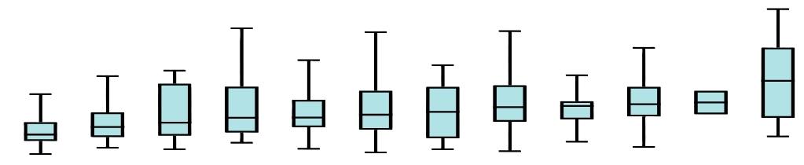
UPE Campus Petrolina
ESTATÍSTICA APLICADA À GEOGRAFIA
Petrolina-PE, 15 de maio de 2025
Prof. Dr. Edgo Santiago
Estatística descritiva: conceitos estatísticos básicos e aplicações
1

Slide 2
UPE Campus Petrolina
AULA PRÁTICA-USO DE SOFTWARE
Prof. Dr. Edgo Santiago
Estatística descritiva: conceitos estatísticos básicos e aplicações
2

Slide 3


Slide 4

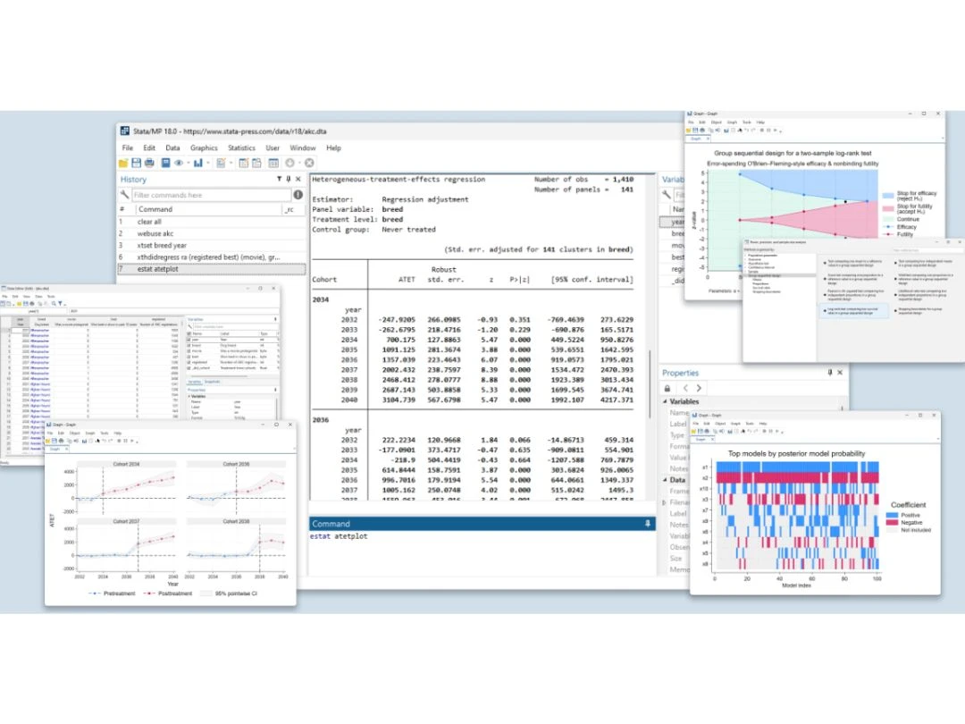

Slide 5
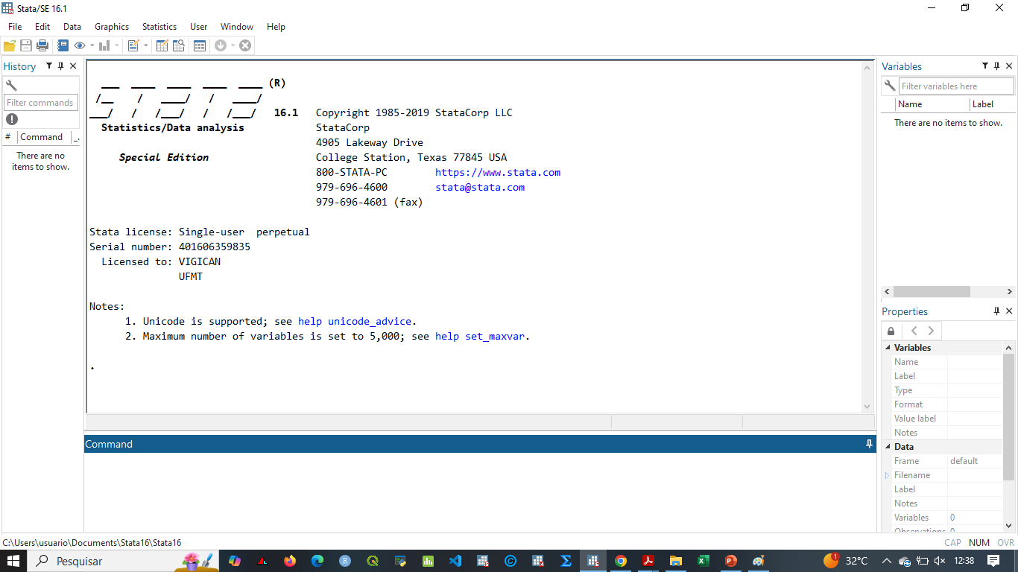
Atalhos para os principais comandos do Stata; Manipulação de dados; Assistente de gráficos; Estatísticas descritivas; Modelos Estatísticos
Commands: Exibe os comandos que foram executados
Variables: Lista das variáveis da base de dados.
Command: Local de entrada dos comandos individuais

Slide 6
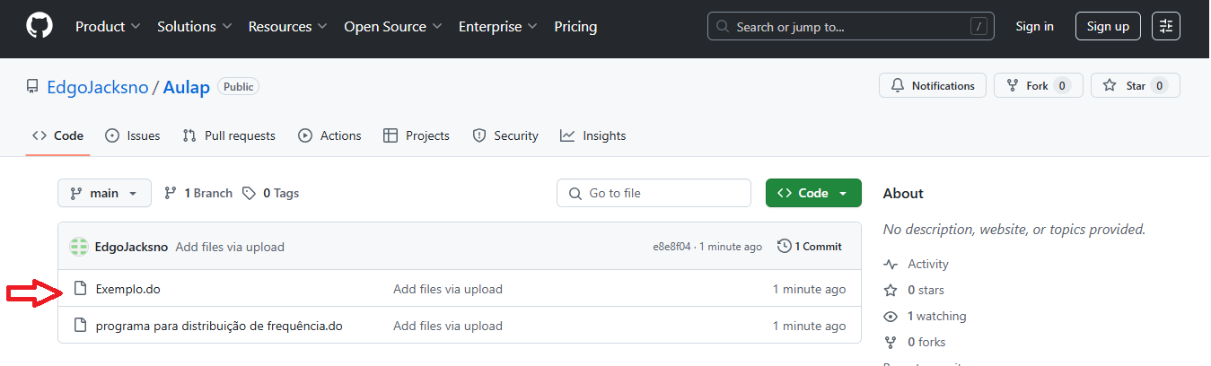
https://github.com/EdgoJacksno/Aulap/blob/main
Notes:
https://github.com/EdgoJacksno/Aula-pr-tica---Distribui-o-de-Frequ-ncia/tree/main

Slide 7
https://github.com/EdgoJacksno/Aulap/blob/main
Notes:
https://github.com/EdgoJacksno/Aula-pr-tica---Distribui-o-de-Frequ-ncia/tree/main

Slide 8
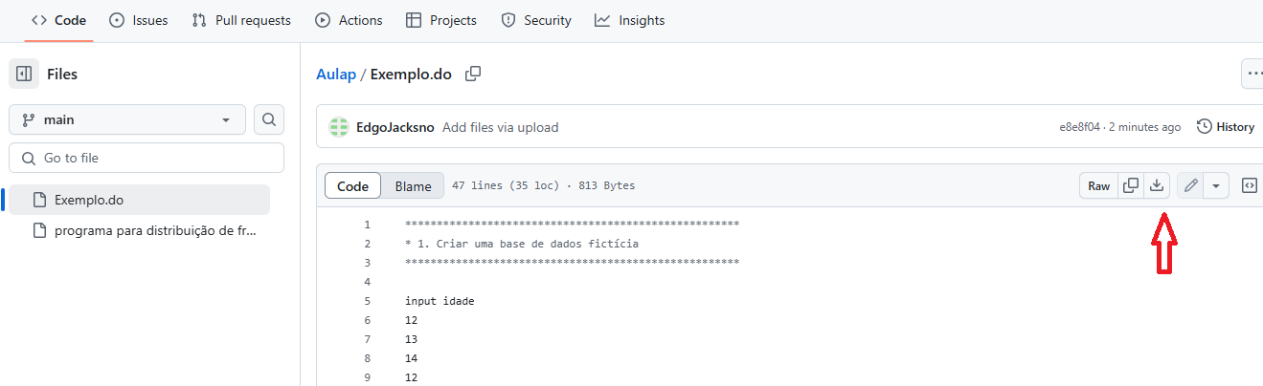
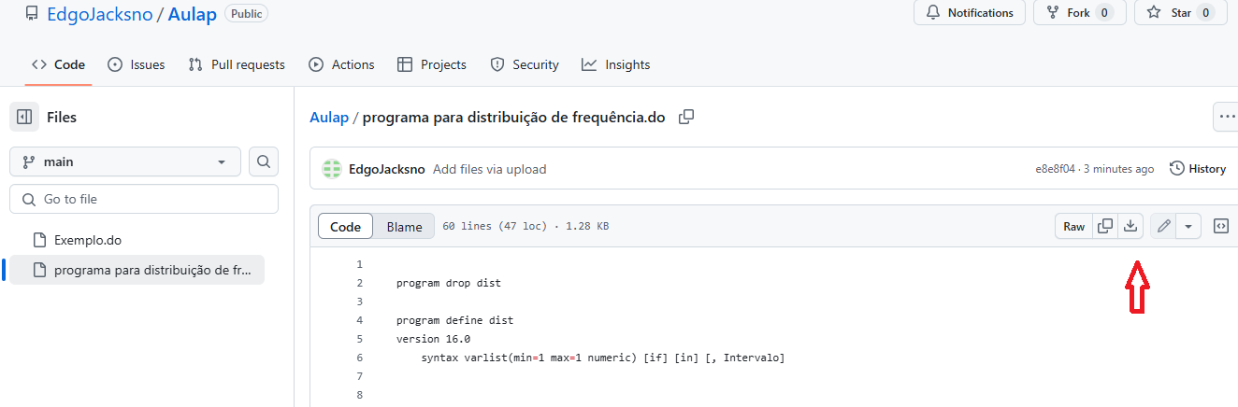

Slide 9
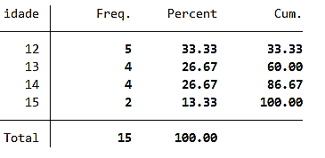
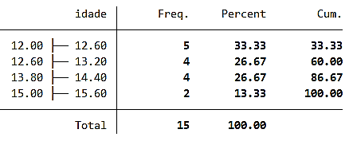
***************************************************
2. Distribuição de frequência por ponto
***************************************************
dist idade
***************************************************
3. Distribuição de frequência por classe
***************************************************
dist idade, intervalo
input idade
12
13
14
12
13
15
14
14
13
12
12
14
15
13
12
end

Slide 10
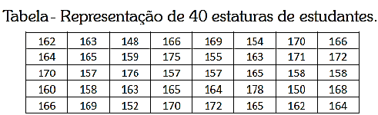
Como exemplo, suponha que um pesquisador esteja interessado em conhecer qual a distribuição da estatura dos estudantes de uma escola. Para tanto, ele mediu 40 alunos obtendo a seguinte Tabela.
Realize uma distribuição de frequência por intervalos de classe utilizando o software estatístico Stata.

Slide 11
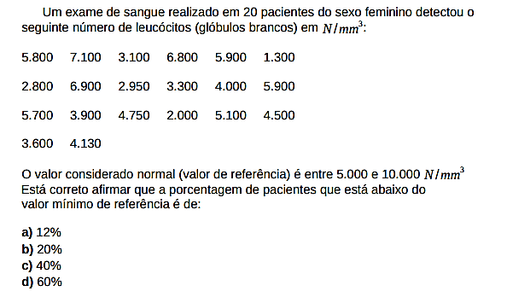

Slide 12
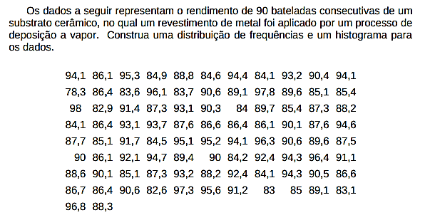

Slide 13
